Slide 1

XÁC SUẤT THỰC NGHIỆM CỦA MỘT BIẾN CỐ
B
À
I
5
TRONG MỘT SỐ TRÒ CHƠI ĐƠN GIẢN

Slide 2

XÁC SUẤT THỰC NGHIỆM CỦA MỘT BIẾN CỐ
TRONG MỘT SỐ TRÒ CHƠI ĐƠN GIẢN
BÀI 5
XÁC SUẤT THỰC NGHIỆM CỦA MỘT BIẾN CỐ
TRONG TRÒ CHƠI TUNG ĐỒNG XU
XÁC SUẤT THỰC NGHIỆM CỦA MỘT BIẾN CỐ
TRONG TRÒ CHƠI XÚC XẮC
XÁC SUẤT THỰC NGHIỆM CỦA MỘT BIẾN CỐ
TRONG TRÒ CHƠI CHỌN NGẪU NHIÊN
MỘT ĐỐI TƯỢNG TỪ MỘT NHÓM ĐỐI TƯỢNG

Slide 3

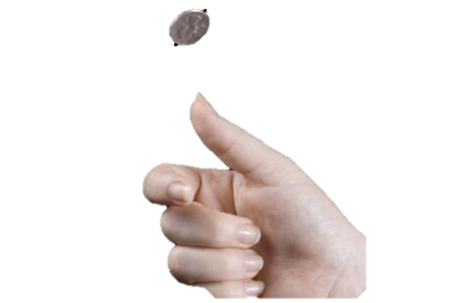

Xác suất thực nghiệm của biến cố ngẫu nhiên “Mặt xuất hiện của đồng xu là mặt N” là bao nhiêu?
Xác suất thực nghiệm đó có mối liên hệ gì với xác suất của biến cố ngẫu nhiên trên?
Sau khi tung một đồng xu 15 lần liên tiếp, bạn Thảo kiểm đếm được măt N xuất hiện 8 lần

Slide 4

I.
Xác suất thực nghiệm của một biến cố
trong trò chơi tung đồng xu

Slide 5


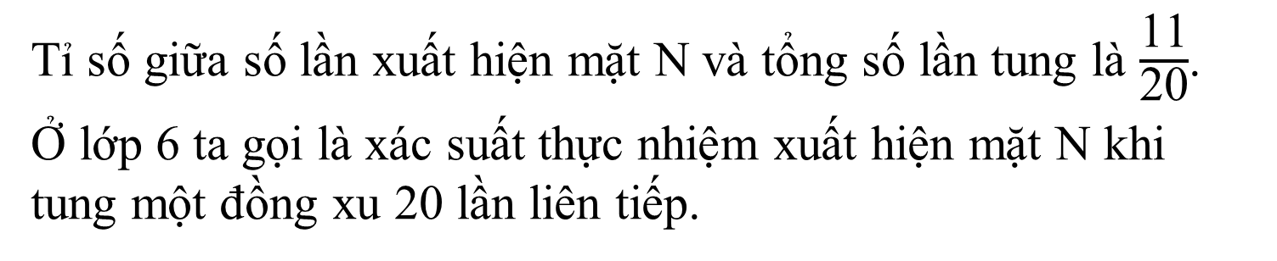
1. KHÁI NIỆM
Sau khi tung một đồng xu 20 lần liên tiếp, bạn Thảo kiểm đếm được mặt N xuất hiện 11 lần. Viết tỉ số của số lần xuất hiện mặt N và tổng số lần tung đồng xu.
Giải
Tỉ số giữa số lần xuất hiện mặt N và tổng số lần tung là $\frac{\text{11}}{\text{20}}$
Nhận xét
Tỉ số giữa số lần xuất hiện mặt N và tổng số lần tung là $\frac{\text{11}}{\text{20}}$.
Ở lớp 6 ta gọi là xác suất thực nhiệm xuất hiện mặt N khi tung một đồng xu 20 lần liên tiếp.

Slide 6


1. KHÁI NIỆM
*Định nghĩa:
Xác suất thực nghiệm của biến cố “Mặt xuất hiện của đồng xu là mặt N” khi tung đồng xu nhiều lần bằng
$$\frac{Số lần xuất hiện mặt N}{Tổng số lần tung đồng xu}$$
Xác suất thực nghiệm của biến cố “Mặt xuất hiện của đồng xu là mặt N” khi tung đồng xu nhiều lần bằng
$$\frac{Số lần xuất hiện mặt S}{Tổng số lần tung đồng xu}$$

Slide 7
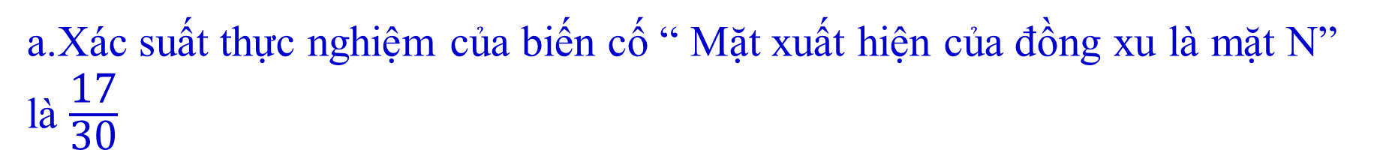
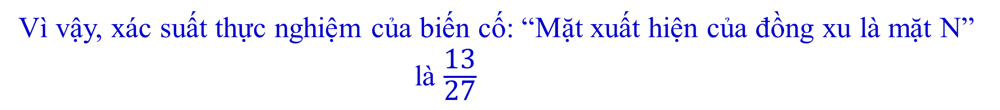
1. KHÁI NIỆM
VÍ DỤ 1
Tính xác suất thực nghiệm của biến cố “Mặt xuất hiện của đông xu là mặt N” trong mỗi trường hợp sau:
a)Tung đồng xu 30 lần liên tiếp, có 17 lần xuất hiện mặt N
b)Tung đồng xu 27 lần liên tiếp, có 14 lần xuất hiện mặt S
Giải
a.Xác suất thực nghiệm của biến cố “ Mặt xuất hiện của đồng xu là mặt N” là $\frac{\text{17}}{\text{30}}$
b) Khi tung đồng xu 27 lần liên tiếp, do mặt S xuất hiện 14 lần nên mặt N xuất hiện 13 lần.
Vì vậy, xác suất thực nghiệm của biến cố: “Mặt xuất hiện của đồng xu là mặt N” là $\frac{\text{13}}{\text{27}}$

Slide 8

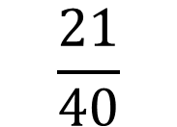
1. KHÁI NIỆM
Nếu tung một đồng xu 40 lần liên tiếp, có 19 lần xuất hiện mặt N thì xác suất xuất thực nghiệm của biến cố “Mặt xuất hiện của đồng xu là mặt S” bằng bao nhiêu?
Giải
Số lần xuất hiện mặt S là 40 - 19 = 21
Xác suất thực nghiệm của biến cố “Mặt xuất hiện của đồng xu là mặt S” là:
$$\frac{\text{21}}{\text{40}}$$

Slide 9

2. Mối liên hệ giữa xác suất thực nghiệm của một biến cố với xác suất của biến cố đó khi số lần thực nghiệm rất lớn
Bá tước George-Louis Leclerc de Buffon (1707-1788, người Pháp) là một nhà khoa học tự nhiên lớn, nghiên cứu về Thực vật, Động vật, Trái đất, Lịch sử tự nhiên ... Ông đã thí nghiệm việc tung đồng xu nhiều lần và thu được kết quả sau:
Số lần tung | Số lần mặt N xuất hiện | Xác suất thực nghiệm của biến cố “Mặt xuất hiện của đồng xu là mặt N”
4 040 | 2 048 | 0,5069
12 000 | 6 019 | 0,5016
24 000 | 12 012 | 0,5005

Slide 10
2. Mối liên hệ giữa xác suất thực nghiệm của một biến cố với xác suất của biến cố đó khi số lần thực nghiệm rất lớn
*Kết luận
Trong trò chơi tung đồng xu, khi số lần tung ngày càng lớn thì xác suất thực nghiệm của biến cố: “Mặt xuất hiện của đồng xu là mặt N” (hoặc biến cố “Mặt xuất hiện của đồng xu là mặt S”) ngày càng gần với xác suất của biến cố đó

Slide 11
2. Mối liên hệ giữa xác suất thực nghiệm của một biến cố với xác suất của biến cố đó khi số lần thực nghiệm rất lớn
VÍ DỤ 2
Trong trò chơi tung đồng xu, khi số lần tung đồng xu ngày càng lớn thì xác suất thực nghiệm của biến cố “Mặt xuất hiện của đồng xu là mặt S” ngày càng gần với số thực nào?
Giải
Do xác suất của biến cố: “Mặt xuất hiện của đồng xu là mặt S” là 0,5 nên khi số lần tung đồng xu ngày càng lớn thì xác suất thực nghiệm của biến cố “Mặt xuất hiện của đồng xu là mặt S” ngày càng gần với 0,5

Slide 12
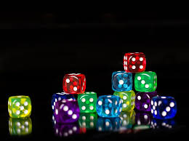
II.
Xác suất thực nghiệm của một biến cố
trong trò chơi gieo xúc xắc

Slide 13
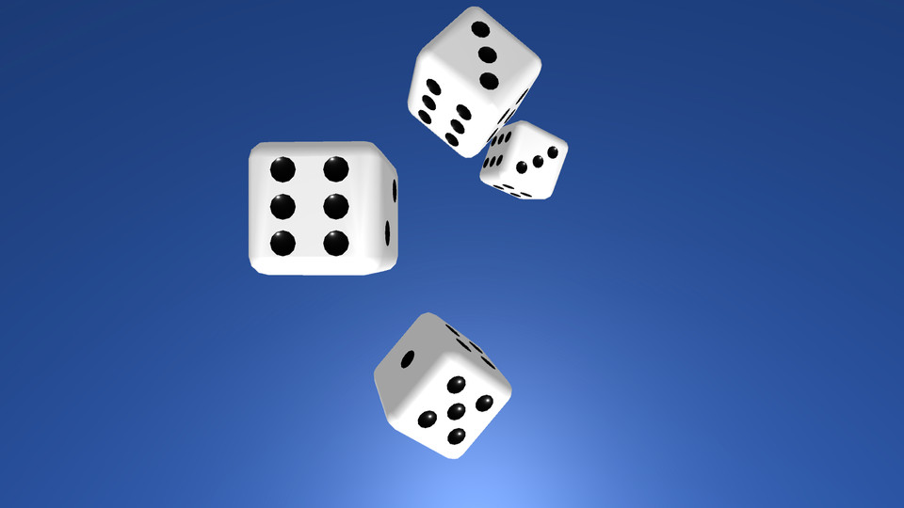

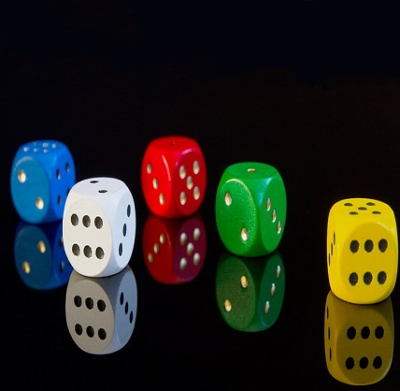
1. Khái niệm
Sau khi gieo ngẫu nhiên xúc xắc 20 lần liên tiếp, bạn Vinh kiểm đém được mặt 1 chấm xuất hiện 3 lần. Viết tỉ số của số lần xuất hiện mặt 1 chấm và tổng số lần gieo xúc xắc.
Giải
Nhận xét
Tỉ số của số lần xuất hiện mặt 1 chấm và tổng số lần gieo là: $\frac{\text{3}}{\text{20}}$

Slide 14
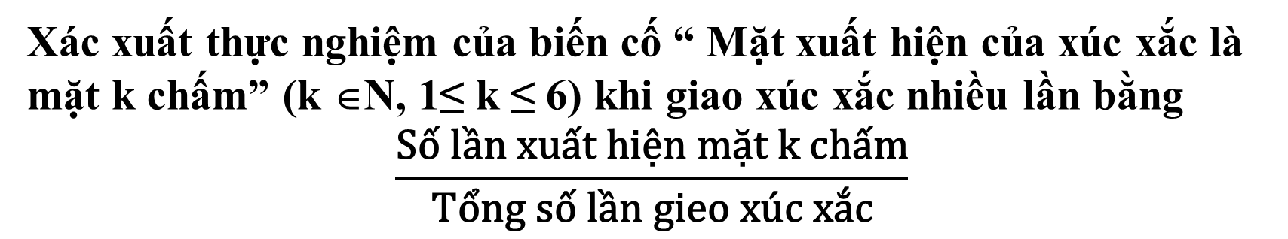
1. Khái niệm
*Định nghĩa:
Xác xuất thực nghiệm của biến cố “ Mặt xuất hiện của xúc xắc là mặt k chấm” (k ∈N, 1≤ k ≤ 6) khi giao xúc xắc nhiều lần bằng
$$\frac{\text{S}\text{ố }\text{l}\text{ầ}\text{n} \text{xu}\text{ấ}\text{t} \text{hi}\text{ệ}\text{n} \text{m}\text{ặ}\text{t} \text{k} \text{ch}\text{ấ}\text{m}}{\text{T}\text{ổ}\text{ng} \text{s}\text{ố }\text{l}\text{ầ}\text{n} \text{gieo} \text{x}\text{ú}\text{c} \text{x}\text{ắ}\text{c}}$$

Slide 15
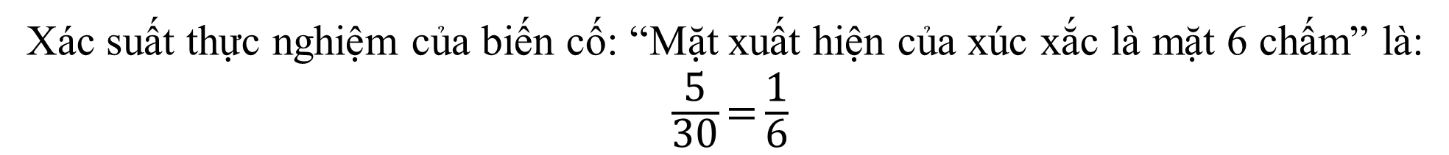
1. Khái niệm
VÍ DỤ 3
Gieo xúc xắc 30 lần liên tiếp, có 5 lần xuất hiện mặt 6 chấm. Tính xác suất thực nghiệm của biến cố “Mặt xuất hiện của xúc xắc là mặt 6 chấm”.
Giải
Xác suất thực nghiệm của biến cố: “Mặt xuất hiện của xúc xắc là mặt 6 chấm” là:
$\frac{\text{5}}{\text{30}}\text{=}\frac{\text{1}}{\text{6}}$

Slide 16

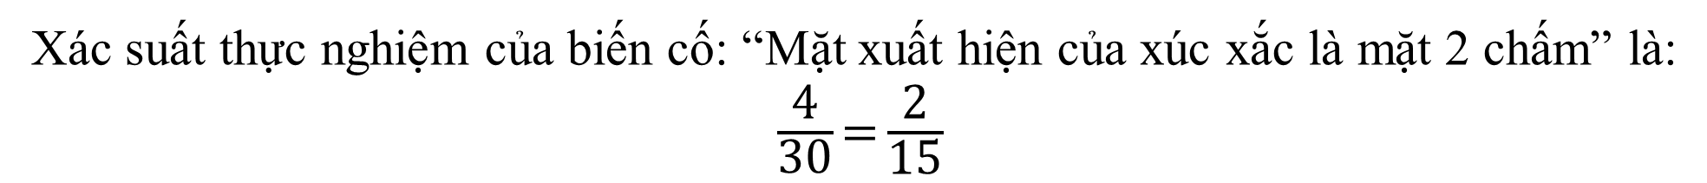
1. Khái niệm
Gieo xúc xắc 30 lần liên tiếp, có 4 lần xuất hiện mặt 2 chấm. Tính xác suất thực nghiệm của biến cố “Mặt xuất hiện của xúc xắc là mặt 2 chấm”.
Giải
Xác suất thực nghiệm của biến cố: “Mặt xuất hiện của xúc xắc là mặt 2 chấm” là:
$\frac{\text{4}}{\text{30}}\text{=}\frac{\text{2}}{\text{15}}$

Slide 17
2. Mối liên hệ giữa xác suất thực nghiệm của một biến cố với xác suất của biến cố đó khi số lần thực nghệm rất lớn
Trong trò chơi gieo xúc xắc, khi số lần gieo xúc xắc ngày càng lớn thì xác suất thực nghiệm của một biến cố ngày càng gần với xác suất của biến cố đó.

Slide 18

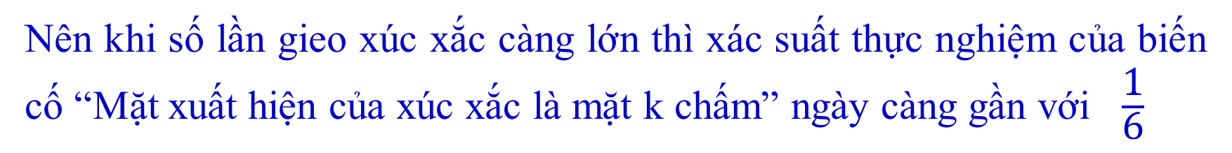
2. Mối liên hệ giữa xác suất thực nghiệm của một biến cố với xác suất của biến cố đó khi số lần thực nghệm rất lớn
VÍ DỤ 4
Trong trò chơi gieo xúc xắc, khi số lần gieo xúc xắc ngày càng lớn thì xác suất thực nghiệm của biến cố “Mặt xuất hiện của xúc xắc là mặt k chấm” (k ∈N, 1≤ k ≤ 6) ngày càng gần với số thực nào?
Giải
Do xác suất của biến cố “Mặt xuất hiện của xúc xắc là mặt k chấm” là $\frac{\text{1}}{\text{6}}$
Nên khi số lần gieo xúc xắc càng lớn thì xác suất thực nghiệm của biến cố “Mặt xuất hiện của xúc xắc là mặt k chấm” ngày càng gần với $\frac{\text{1}}{\text{6}}$

Slide 19

III
XÁC SUẤT THỰC NGHIỆM CỦA BIẾN CỐ
TRONG TRÒ CHƠI CHỌN NGẪU NHIÊN
MỘT ĐỐI TƯỢNG TỪ MỘT NHÓM ĐỐI TƯỢNG

Slide 20

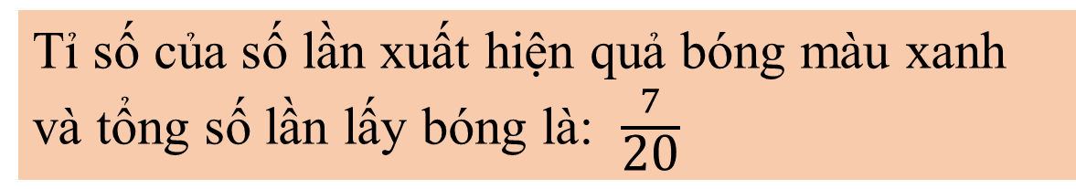
1. Khái niệm
Một hộp có 1 quả bóng màu xanh, 1 quả bóng màu đỏ, 1 quả bóng màu vàng; các quả bóng có kích thước và khối lượng như nhau.Mỗi lần bạn Châu lấy ngẫu nhiên một quả bóng trong hộp, ghi lại màu của quả bóng lấy ra và bỏ lại quả bóng đó vào hôp. Sau 20 lần lấy bóng liên tiếp, bạn Châu kiểm đếm được quả bóng màu xanh xuất hiện 7 lần. Viết tỉ số của số lần xuất hiện quả bóng màu xanh và tổng số lần lấy bóng.
Nhận xét
Tỉ số của số lần xuất hiện quả bóng màu xanh và tổng số lần lấy bóng là: $\frac{7}{\text{20}}$

Slide 21
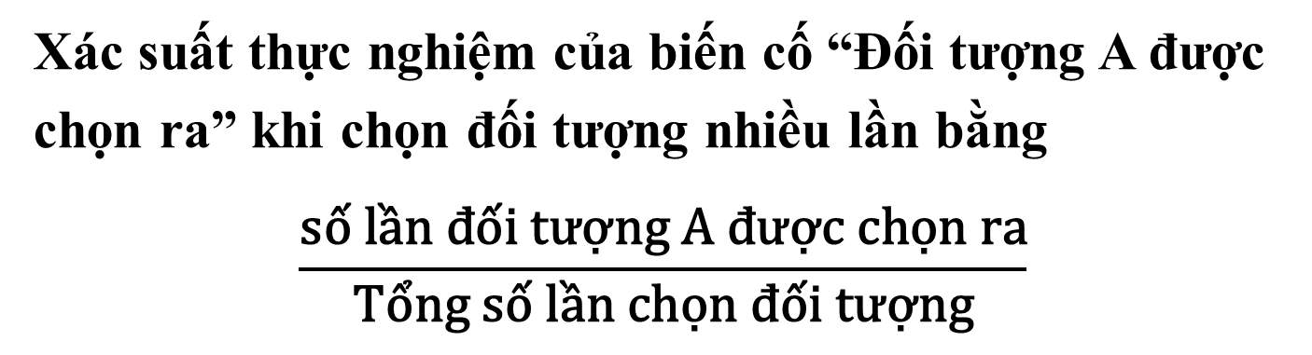
1. Khái niệm
Xác suất thực nghiệm của biến cố “Đối tượng A được chọn ra” khi chọn đối tượng nhiều lần bằng
$$\frac{\text{s}\text{ố }\text{l}\text{ầ}\text{n}\text{ đố}\text{i} \text{t}\text{ượ}\text{ng} \text{A}\text{ đượ}\text{c} \text{ch}\text{ọ}\text{n} \text{ra}}{\text{T}\text{ổ}\text{ng} \text{s}\text{ố }\text{l}\text{ầ}\text{n} \text{ch}\text{ọ}\text{n}\text{ đố}\text{i} \text{t}\text{ượ}\text{ng}}$$

Slide 22
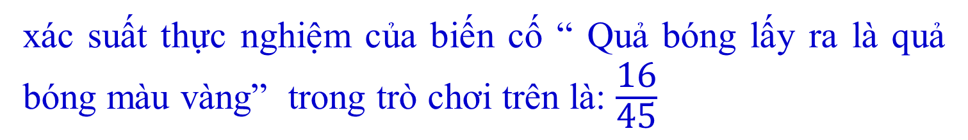
1. Khái niệm
VÍ DỤ 5
Một hộp có 1 quả bóng màu xanh, 1 quả bóng màu đỏ, 1 quả bóng màu vàng; các quả bóng có kích thước và khối lượng như nhau.Mỗi lần bạn Xuân lấy ngẫu nhiên một quả bóng trong hộp, ghi lại màu của quả bóng lấy ra và bỏ lại quả bóng đó vào hôp. Sau 45 lần lấy bóng liên tiếp, quả bóng màu xanh xuất hiện 15 lần, quả bóng màu đỏ xuất hiện 14 lần. Tính xác suất thực nghiệm của biến cố “ Quả bóng lấy ra là quả bóng màu vàng” trong trò chơi trên.
Giải
Số lần quả bóng vàng xuất hiện là : 45 -15-14 = 16
xác suất thực nghiệm của biến cố “ Quả bóng lấy ra là quả bóng màu vàng” trong trò chơi trên là: $\frac{\text{16}}{\text{45}}$

Slide 23

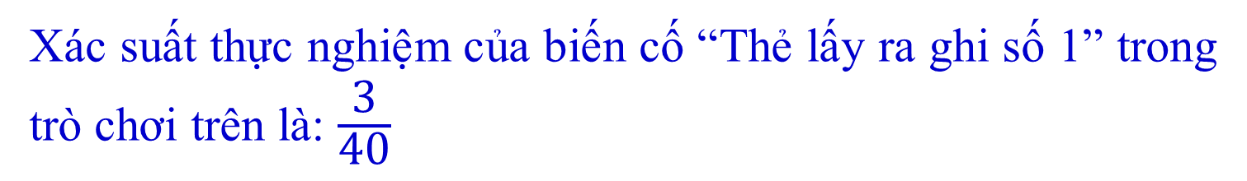
1. Khái niệm
Một hộp có 10 chiếc thẻ cùng loại,mỗi thẻ được ghi một trong các số nguyên dương không vượt quả 10, hai thẻ khác nhau thì ghi hai số khác nhau. Lấy ngẫu nhiên một chiếc thẻ từ trong hộp, ghi lại số của thẻ lấy ra và bỏ lại thẻ đó vào hộp. Sau 40 lần lấy thẻ liên tiếp, thẻ ghi số 1 được lấy ra 3 lần. Tính xác suất thực nghiệm của biến cố “Thẻ lấy ra ghi số 1” trong trò chơi trên.
Giải
Số lần “Thẻ lấy ra ghi số 1” xuất hiện là : 3
Xác suất thực nghiệm của biến cố “Thẻ lấy ra ghi số 1” trong trò chơi trên là: $\frac{\text{3}}{\text{40}}$

Slide 24
2. Mối liên hệ giữa xác suất thực nghiệm của một biến cố với xác suất của biến cố đó khi số lần thực nghiệm rất lớn
Khi số lần lấy ra ngẫu nhiên một đối tượng ngày càng lớn thì xác suất thực nghiệm của biến cố “Đối tượng lấy ra là đối tượng A” ngày càng gần với xác suất của biến cố đó.

Slide 25
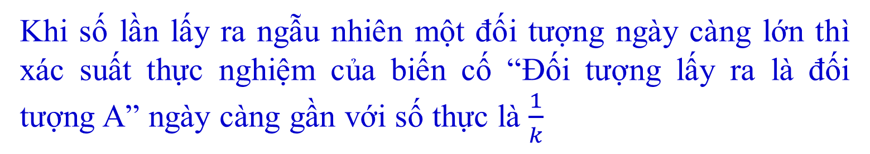
2. Mối liên hệ giữa xác suất thực nghiệm của một biến cố với xác suất của biến cố đó khi số lần thực nghiệm rất lớn
VÍ DỤ 6
Xét đối tượng A từ nhóm gồm k đối tượng trong trò chơi nói trên. Khi số lần lấy ra ngẫu nhiên một đối tượng ngày càng lớn thì xác suất thực nghiệm của biến cố “Đối tượng lấy ra là đối tượng A” ngày càng gần với số thực nào?
Giải
Do xác suất của biến cố “Đối tượng lấy ra là đối tượng A” là $\frac{1}{k}$
Khi số lần lấy ra ngẫu nhiên một đối tượng ngày càng lớn thì xác suất thực nghiệm của biến cố “Đối tượng lấy ra là đối tượng A” ngày càng gần với số thực là $\frac{1}{k}$

Slide 26

BÀI TẬP

Slide 27

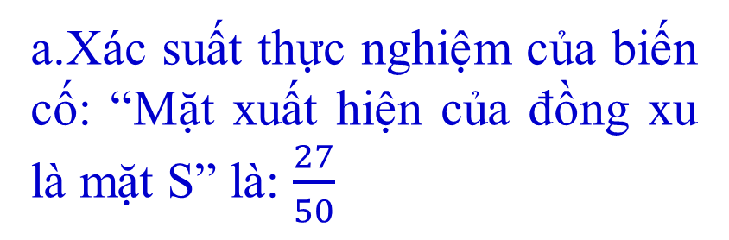
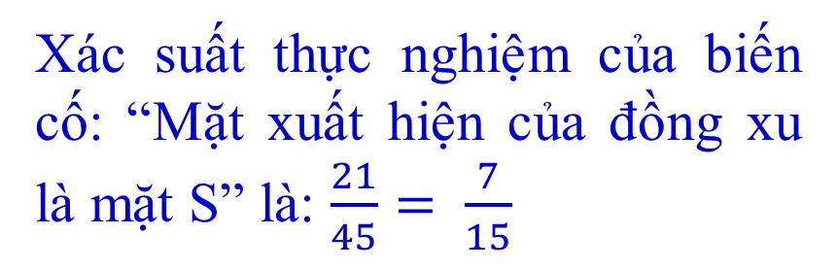
Bài 1
Giải
Tính xác suất thực nghiệm của biến cố “ Mặt xuất hiện của đồng xu là mặt S” trong mỗi trường hợp sau:
a.Xác suất thực nghiệm của biến cố: “Mặt xuất hiện của đồng xu là mặt S” là: $\frac{27}{50}$
a) Tung một đồng xu 50 lần liên tiếp có 27 lần xuất hiện mặt S
b. Số lần xuất hiện mặt S là:
45 – 24 = 21.
b) Tung một đồng xu 45 lần liên tiếp có 24 lần xuất hiện mặt N
Xác suất thực nghiệm của biến cố: “Mặt xuất hiện của đồng xu là mặt S” là: $\frac{21}{45}= \frac{7}{15}$

Slide 28

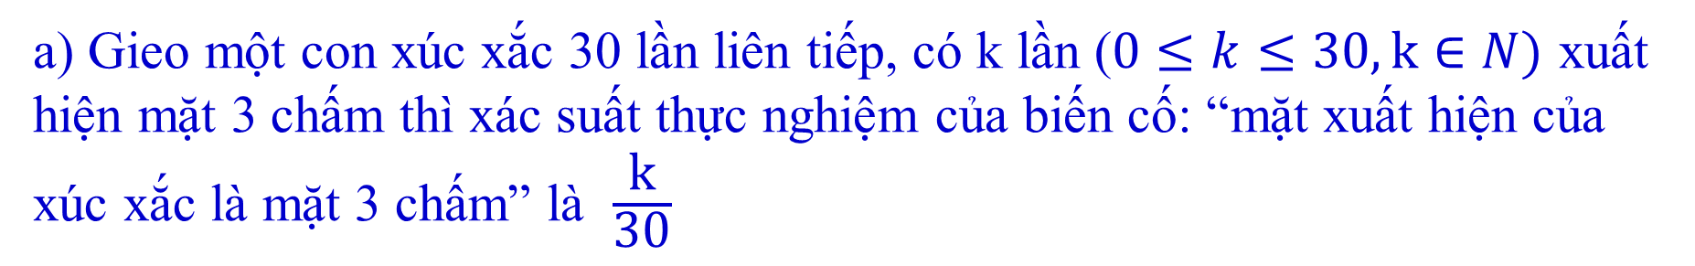
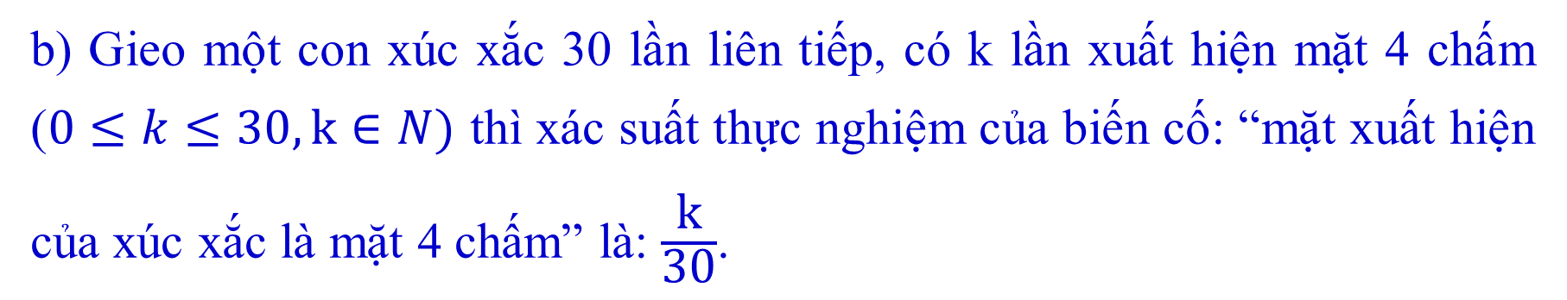
Bài 2: gieo một xúc xắc 30 lần liên tiếp, ghi lại mặt xuất hiện của xúc xắc sau mỗi lần giao. Tính xác xuất thực nghiệm của mỗi biến cố sau:
a) “ Mặt xuất hiện của xúc xắc là mặt 3 chấm”
b) “ Mặt xuất hiện của xúc xắc là mặt 4 chấm”
Giải
a) Gieo một con xúc xắc 30 lần liên tiếp, có k lần ($0≤k≤30, k∈N)$ xuất hiện mặt 3 chấm thì xác suất thực nghiệm của biến cố: “mặt xuất hiện của xúc xắc là mặt 3 chấm” là $\frac{\text{k}}{\text{30}}$
b) Gieo một con xúc xắc 30 lần liên tiếp, có k lần xuất hiện mặt 4 chấm ($0≤k≤30, k∈N)$ thì xác suất thực nghiệm của biến cố: “mặt xuất hiện của xúc xắc là mặt 4 chấm” là: $\frac{\text{k}}{\text{30}}$.

Slide 29

Bài 3: Nêu mối liên hệ giữa xúc xắc thực nghiệm của biến cố “Mặt xuất hiện của xúc xắc có số chấm là số chẵn” khi số lần gieo xúc xắc ngày càng lớn với xác xuất của biến cố đó.
Giải
Xác suất thực nghiệm của biến cố: “Mặt xuất hiện của xúc xắc có số chấm là số chẵn” khi số lần gieo xúc xắc ngày càng lớn ngày càng gần với xác suất của biến cố đó là 1/2.

Slide 30
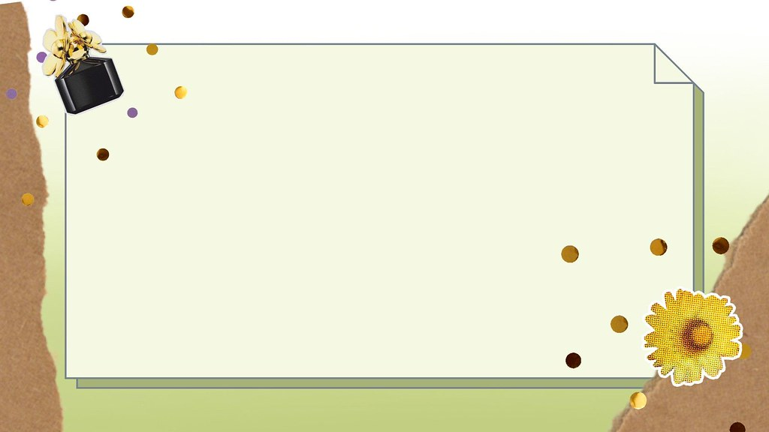
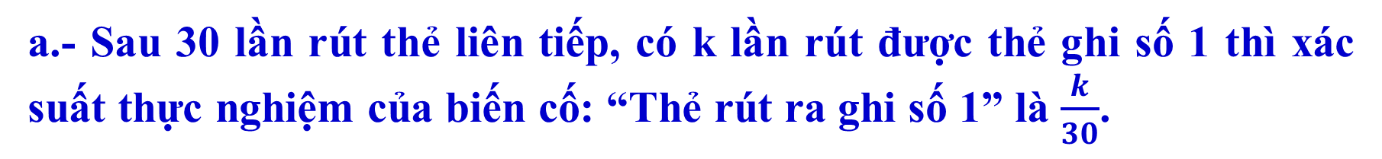
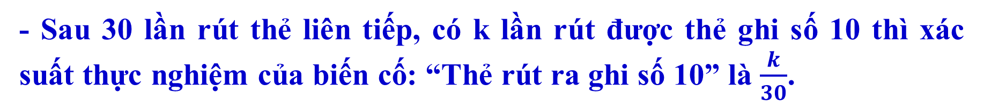
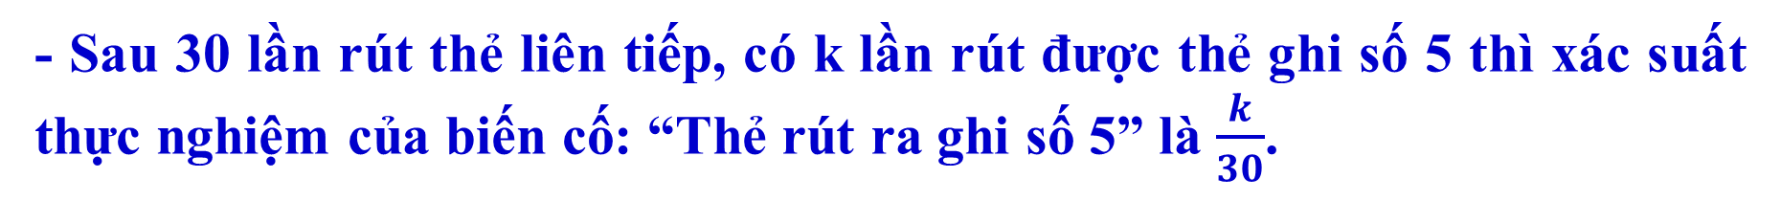
Bài 4
Giải
a.- Sau 30 lần rút thẻ liên tiếp, có k lần rút được thẻ ghi số 1 thì xác suất thực nghiệm của biến cố: “Thẻ rút ra ghi số 1” là $\frac{k}{30}$.
- Sau 30 lần rút thẻ liên tiếp, có k lần rút được thẻ ghi số 5 thì xác suất thực nghiệm của biến cố: “Thẻ rút ra ghi số 5” là $\frac{k}{30}$.
- Sau 30 lần rút thẻ liên tiếp, có k lần rút được thẻ ghi số 10 thì xác suất thực nghiệm của biến cố: “Thẻ rút ra ghi số 10” là $\frac{k}{30}$.
b. Xác suất thực nghiệm của biến cố: “Thẻ rút ra ghi số chia hết cho 3” khi số lần rút thẻ ngày càng lớn ngày càng gần với xác suất của biến cố đó là 1/3.

Slide 31
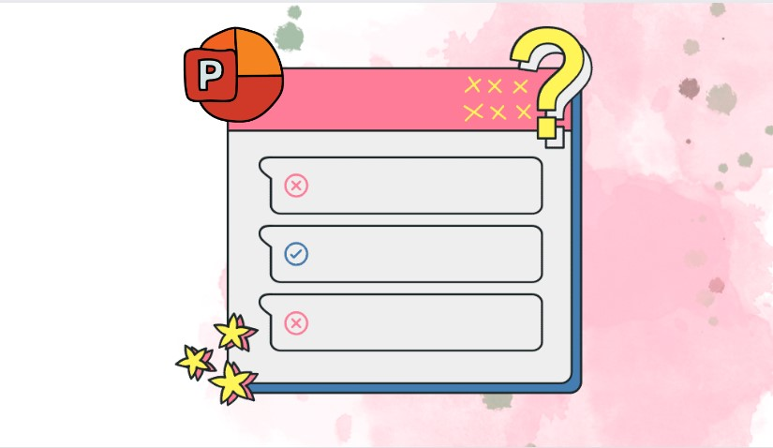
BÀI TẬP TRẮC NGHIỆM

Slide 32




Câu hỏi 1
Gieo ngẫu nhiên xúc xắc 40 lần thì có 15 lần xuất hiện mặt 2 chấm. Xác suất thực nghiệm của biến cố: “Xuất hiện mặt 2 chấm” là:
A. $\frac{\text{3}}{\text{8}}$
B. $\frac{\text{25}}{\text{40}}$
D. $\frac{\text{2}}{\text{40}}$
C. 1

Slide 33




Câu hỏi 2
Gieo ngẫu nhiên xúc xắc 30 lần thì có 4 lần xuất hiện mặt 2 chấm, 5 lần xuất hiện mặt 4 chấm, 6 lần xuất hiện mặt 6 chấm. Xác suất thực nghiệm của biến cố: “Xuất hiện mặt chẵn” là
A. $\frac{\text{4}}{\text{30}}$
B. $\frac{\text{5}}{\text{30}}$
C. $\frac{\text{1}}{\text{2}}$
D. $\frac{\text{6}}{\text{30}}$

Slide 34




Câu hỏi 3
Gieo ngẫu nhiên một con xúc xắc số lần đủ lớn thì xác suất thực nghiệm của biến cố: “Mặt xuất hiện là số nguyên tố” rất gần với số nào?
A. $\frac{\text{1}}{\text{3}}$
B. $\frac{\text{1}}{\text{6}}$
D. $\frac{\text{1}}{\text{2}}$
C. $1$

Slide 35


Câu hỏi 4
Một hộp có 2 bóng xanh, 3 bóng đỏ và 5 bóng vàng. Các quả bóng có kích thước và khối lượng như nhau. An lấy ra một quả rồi lại bỏ vào hộp. Cứ như vậy, sau số lần lấy rất lớn thì xác suất thực nghiệm của biến cố: “Lấy được quả màu vàng” rất gần với số nào?
A. $\frac{\text{2}}{\text{10}}$
B. $\frac{\text{3}}{\text{10}}$
D. $\frac{\text{1}}{\text{2}}$
C. $1$

Slide 36
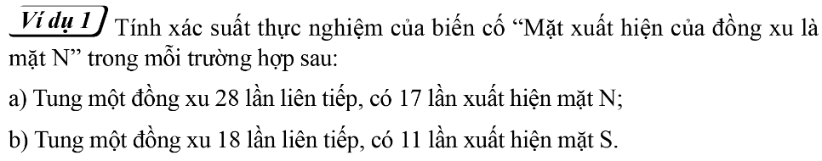
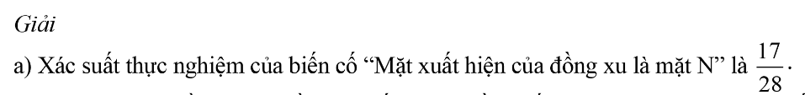
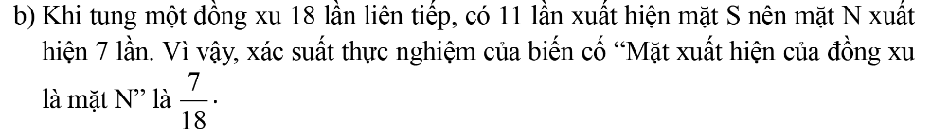
BÀI 1

Slide 37
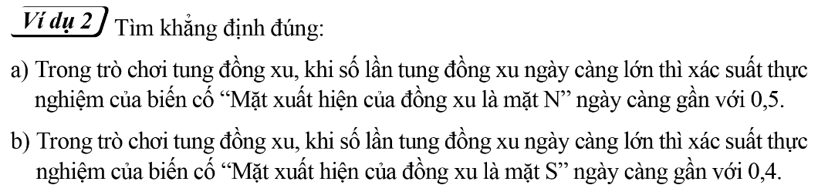
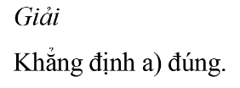
BÀI 2

Slide 38
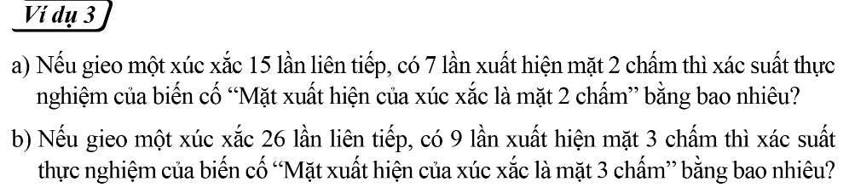
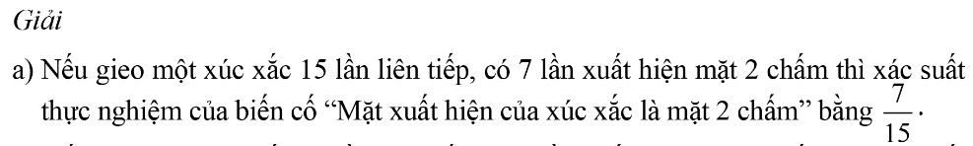
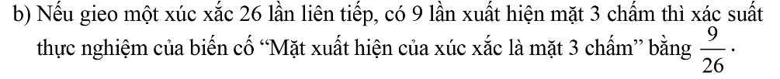
BÀI 3

Slide 39
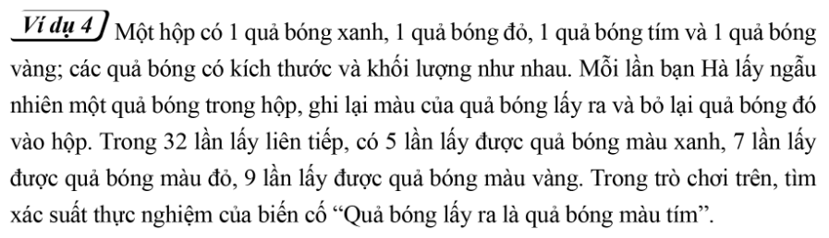
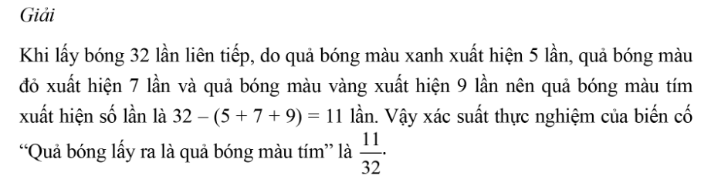
BÀI 4

Slide 40


BÀI 5

Slide 41


BÀI 6

Slide 42

BÀI 7

Slide 43

HƯỚNG DẪN VỀ NHÀ
Ghi nhớ kiến thức trong bài.
Hoàn thành các bài tập trong SBT.
Chuẩn bị bài mới: “Bài tập cuối chương VI".

Slide 44


